Slide 1
Электронные таблицы MS Excel. Относительные, абсолютные и смешанные ссылки.
Подготовил учитель информатики Пажитнев Максим Викторович

Slide 2
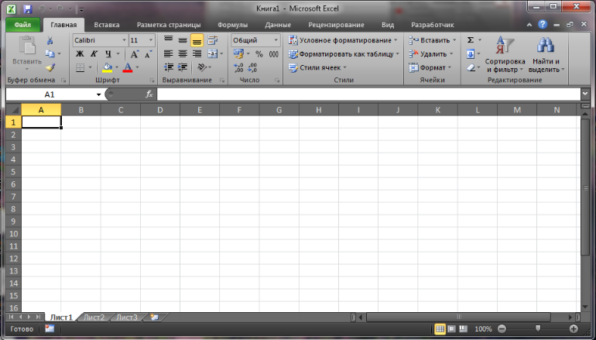
Электронная таблица -
это работающее в диалоговом режиме приложение, хранящее и обрабатывающее данные в прямоугольных таблицах MS Excel с автоматическим расчётом вносимых данных.

Slide 3
Из чего состоят электронные таблицы
Электронная таблица состоит из столбцов и строк. Заголовки столбцов обозначаются буквами или сочетаниями букв (А, С, АВ и т. п.), заголовки строк — числами (1, 2, 3 и далее).
Ячейка — место пересечения столбца и строки.
Строка формул – служит для ввода и редактирования формул и различных функций
Указатель ячейки - светящийся прямоугольник, определяющий текущую ячейку.

Slide 4
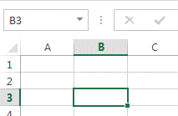
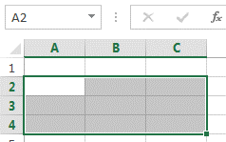
Что нужно знать:
Адрес ячейки - уникальный адрес, состоящий из буквы столбца и номера строки. например, В3
Формулы в электронных таблицах начинаются знаком = («равно»)
Знаки +, –, *, / в формулах означают соответственно сложение, вычитание, умножение, деление и знак «^» возведение в степень
Запись А2:C4 означает диапазон, то есть, все ячейки внутри прямоугольника, ограниченного ячейками А2 и C4:

Slide 5
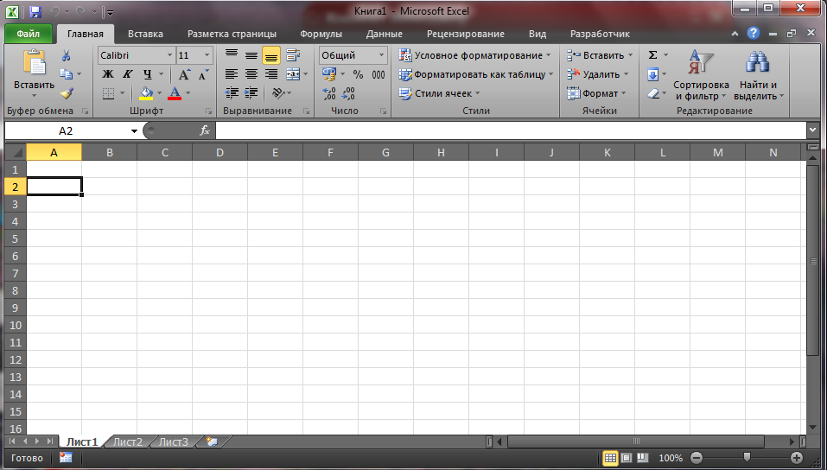
Рабочее окно программы

Slide 6
Основные типы и форматы данных
В работе с электронными таблицами можно выделить три основных типа данных: число, текст и формула.
Для представления чисел по умолчанию электронные таблицы используют числовой формат, который отображает два десятичных знака после запятой (например, 200,29).

Slide 7
Экспоненциальный формат
применяется, если число, содержащее большое количество разрядов, не умещается в ячейке (например, число
2 ООО ООО ООО в экспоненциальном формате будет записано в следующем виде: 2,00Е+09).

Slide 8
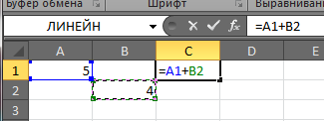
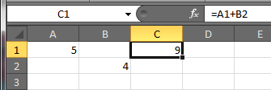
Формула
Формула должна начинаться со знака равенства и может включать в себя числа, имена ячеек, функции и знаки математических операций. В формулу не может входить текст.
Например, формула =А1+В2 обеспечивает сложение чисел, хранящихся в ячейках А1 и В2, а формула =А1*5 — умножение числа, хранящегося в ячейке А1, на 5.
При вводе формулы в ячейке отображается не сама формула, а результат вычислений по этой формуле. При изменении исходных значений, входящих в формулу, результат пересчитывается немедленно.

Slide 9
например, по формуле =СУММ(B2:C4) вычисляется сумма значений ячеек B2, B3, B4, C2, C3 и C4
стандартные функции СЧЕТ (количество непустых ячеек), СУММ (сумма), СРЗНАЧ (среднее значение), МИН (минимальное значение), МАКС (максимальное значение)
функция СРЗНАЧ при вычислении среднего арифметического не учитывает пустые ячейки и ячейки, заполненные текстом; например, после ввода формулы в C2 появится значение 2 (ячейка А2 – пустая):
функция СЧЕТ(A1:B2) в этом случае выдаст значение 3 (а не 4).

Slide 10
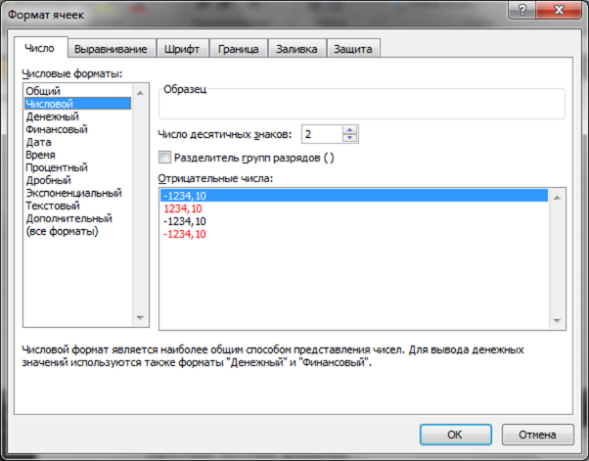

Slide 11
Относительные ссылки
Относительные ссылки в формулах используются для указания адреса ячейки, вычисляемого относительно ячейки, в которой находится формула.
Относительные ссылки имеют следующий вид: Al, ВЗ.

Slide 12
Абсолютные ссылки
Абсолютные ссылки в формулах используются для указания фиксированного адреса ячейки.
При перемещении или копировании формулы абсолютные ссылки не изменяются. В абсолютных ссылках перед неизменяемыми значениями адреса ячейки ставится знак доллара (например, $А$1).
При копировании формулы, содержащей только абсолютные ссылки, из ячейки СЗ в ячейку D4 обозначения столбцов и строк в формуле не изменятся.

Slide 13
Практическая работа

Slide 14
Вопросы:
Что такое электронные таблицы?
Назначение электронных таблиц.
Что такое рабочая книга и рабочие листы?
Как именуются ячейки?
Какие типы данных могут храниться в ячейках?
Какая ячейка является активной?
Как ввести формулу?
Каким образом можно оформить таблицу?

Slide 15
Домашнее задание
Выучить основные определения
Знать как записывается относительная и абсолютная ссылка

Slide 16
Рефлексивный экран
я узнал…
было интересно…
было трудно…
я выполнял задания…
я понял, что…
теперь я могу…
я почувствовал, что…
я приобрел…
я научился…
у меня получилось …
я смог…
я попробую…
меня удивило…
занятия дали мне для жизни…
мне захотелось…

Slide 17
Спасибо за урок!

Slide 18
Источники
http://kpolyakov.narod.ru/school/prog.htm
Информатика и ИКТ. Учебник для 9 класса. Угринович Н.Д.

